Slide 1
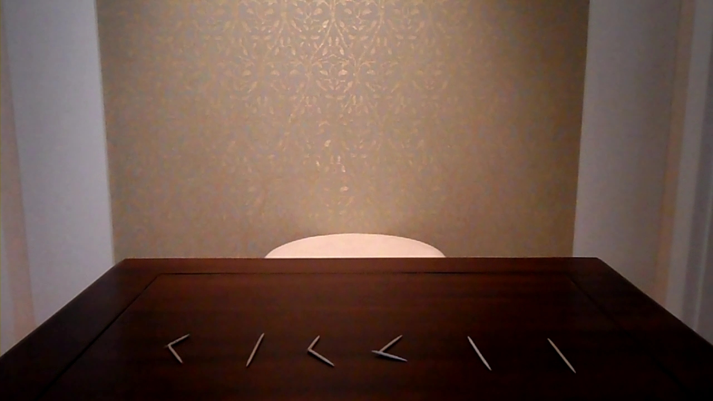
여자가 네 개의 이쑤시개를 부러뜨리지 않았다.
내 말이 맞나요?

